Slide 1
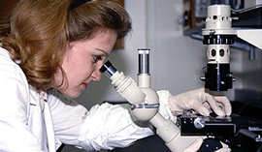
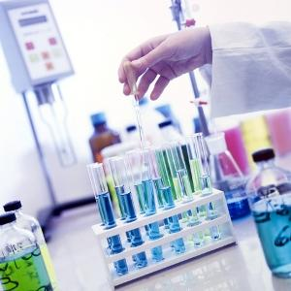
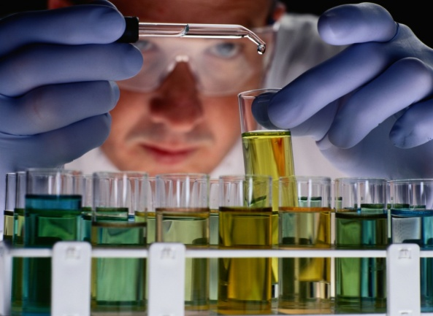
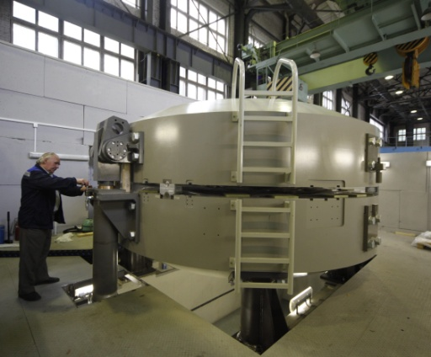
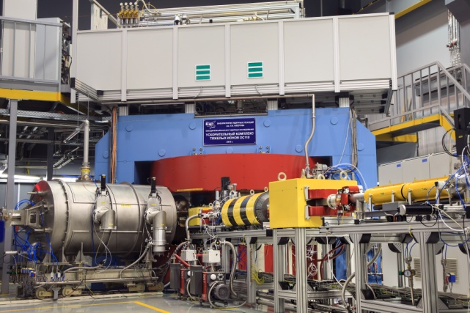
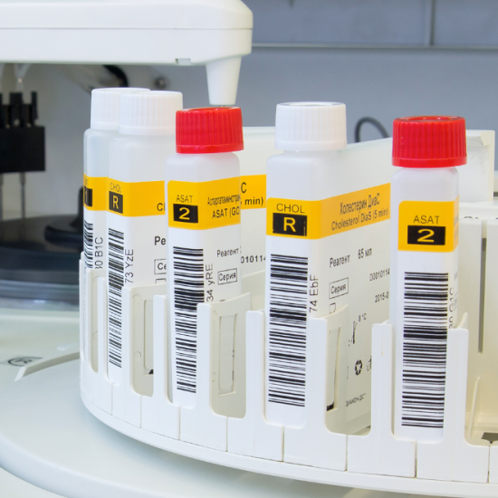
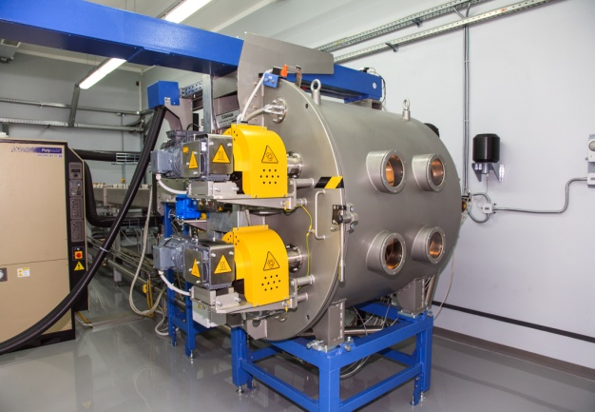
Медико-технический кластер Московской области

Slide 2
Резиденты ОЭЗ «Дубна»
15
30
40
40
Количество вновь созданных рабочих мест: 3069.
Введено в эксплуатацию частных производственных и научно-производственных комплексов общей площадью – 62 тыс. кв. м
Инвестиции резидентов в проекты: 12,83 млрд. р
Произведено продукции компаниями-резидентами: 18,77 млрд. р
Рабочие места $\frac{3069}{8000}$
Бюджетные инвестиции $\frac{12,5}{17,9}$
Частные инвестиции $\frac{12,8}{39,9}$
Производство продукции $\frac{5,4}{27,0}$
Территория – 187,7 га
Дополнительная территория 41,7 га
Показатели развития $\frac{план}{факт}$
Количество резидентов $\frac{132}{300}$
2

Slide 3
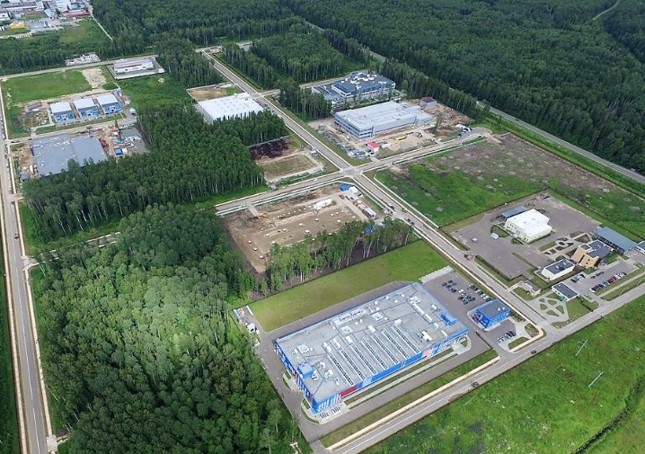
Особая экономическая зона «Дубна»
Участок №2 Новая промышленная зона

Slide 4
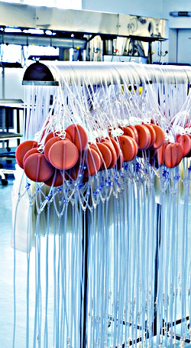
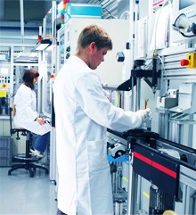
ООО «Виробан» (группа «Дельрус»)
Предприятия г. Дубны – разработчики и производители медицинских изделий
Предприятие занимается в Дубне производством одноразовых медицинских изделий из полимерных материалов. Продукция, выпускаемая компанией «Виробан» применяется в различных областях медицины и отвечает всем современным требованиям качества и безопасности.
В настоящее время предприятие выпускает более 30 наименований изделий, постоянно увеличивая ассортимент новыми продуктами.
Вся продукция зарегистрирована, имеет все необходимые разрешительные документы и успешно поставляется во все регионы России, а также в страны СНГ

Slide 5
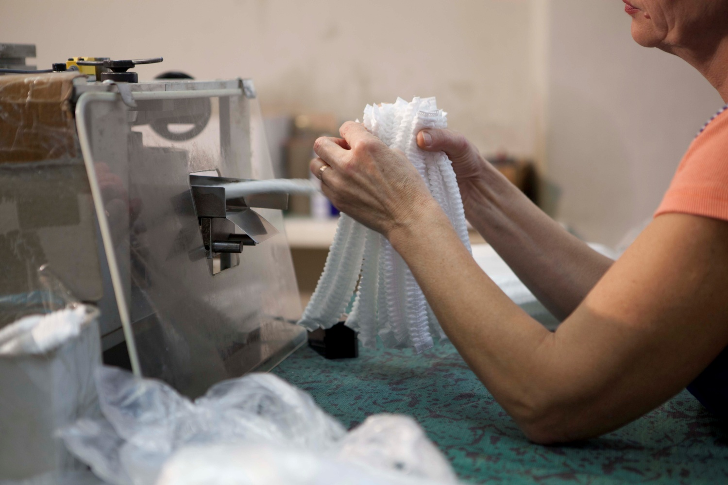
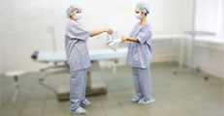
ООО «Гекса-Нетканые материалы», г. Дубна
Предприятия г. Дубны – разработчики и производители медицинских изделий
Выпускает одноразовую продукцию медицинского назначения: одежду, белье, инструменты - более 200 вариантов изделий. Все изготовление в условиях соблюдения повышенных санитарно-эпидемиологических требований.
Костюм хирургический из вуденпалпа

Slide 6
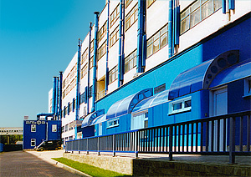
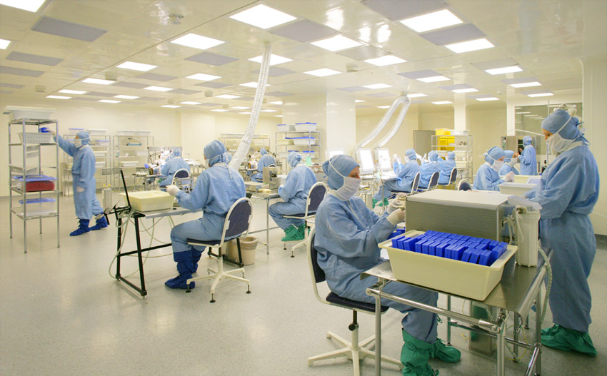
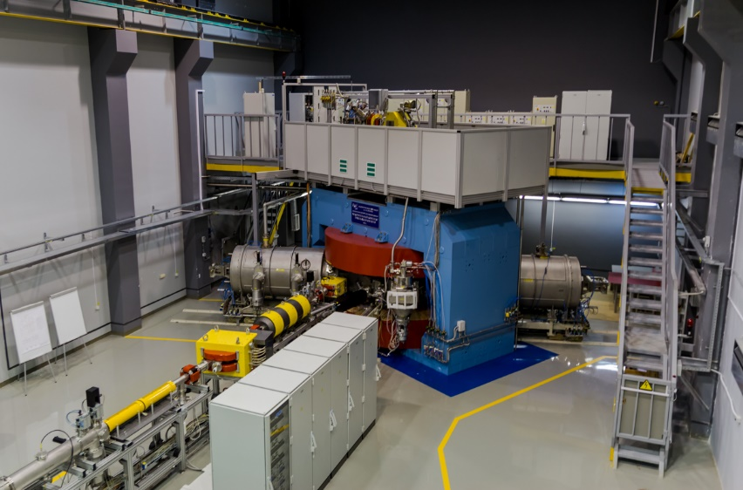
Предприятия г. Дубны – разработчики и производители медицинских изделий
ЗАО «ТРЕКПОР ТЕХНОЛОДЖИ»
Производство установок и фильтров для плазмафереза
Научно-производственный комплекс (НПК) "АЛЬФА"

Slide 7
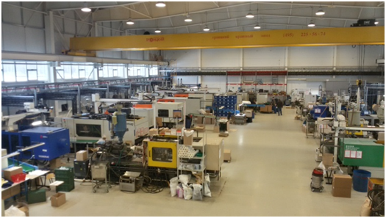
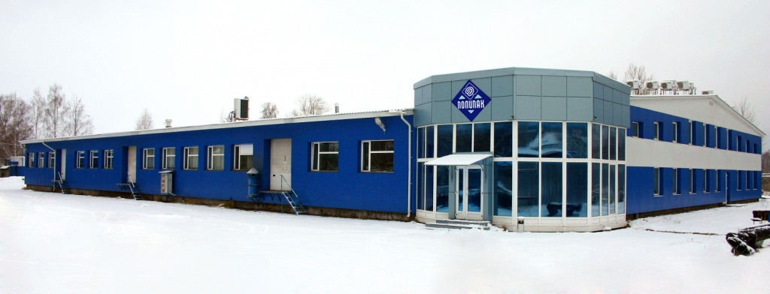
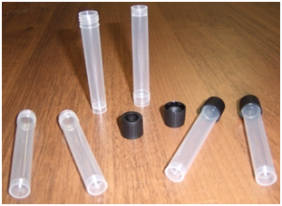
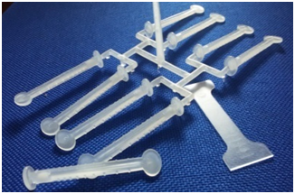
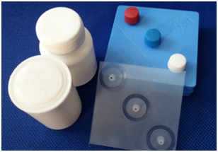
ООО «Полипак», г. Дубна
Предприятия г. Дубны – разработчики и производители медицинских изделий
Литье пластмасс, пресс-формы и штампы, шелкография, покраска пластика, сборка на конвейере, в том числе для медицинских изделий
ГОСТ Р, ИСО 9001-9008, РОСС RU/.BR59.К0089
Образцы продукции медицинского назначения

Slide 8
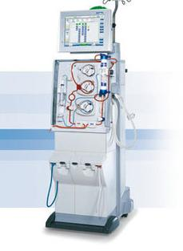
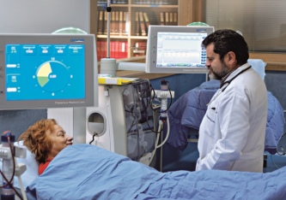
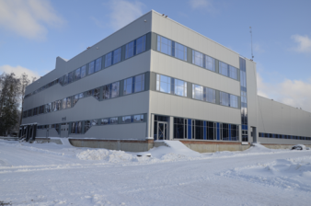
ООО «ФРЕРУС»
Предприятия г. Дубны в сфере производства медицинских изделий
Медицинская техника и расходные материалы для проведения процедур заместительной почечной терапии (гемодиализа), включая капиллярные диализаторы (диализные фильтры) последнего поколения, а также аппараты «искусственная почка»
Ведется строительство научно-производственного комплекса по производству изделий для гемодиализа площадью 15 тыс. кв.м.
Рабочих мест: 55
Ввод в эксплуатацию - 2017 год
Социальная значимость: 100% диализных фильтров и оборудования в настоящее время закупается за рубежом.
Утверждена программа строительства 150 частных диализных центров в Российской Федерации, в том числе 12 – в Московской области.
Ключевые участники проекта: Fresenius Medical Care (Германия)
Аппарат для проведения процедуры гемодиализа
Процедура заместительной почечной терапии - гемодиализ
Научно-производственный комплекс ООО «ФРЕРУС», ввод в эксплуатацию – I кв 2018 года.

Slide 9
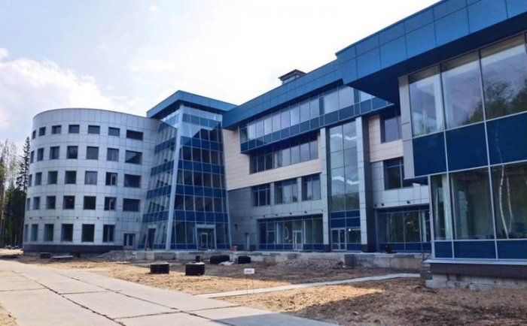
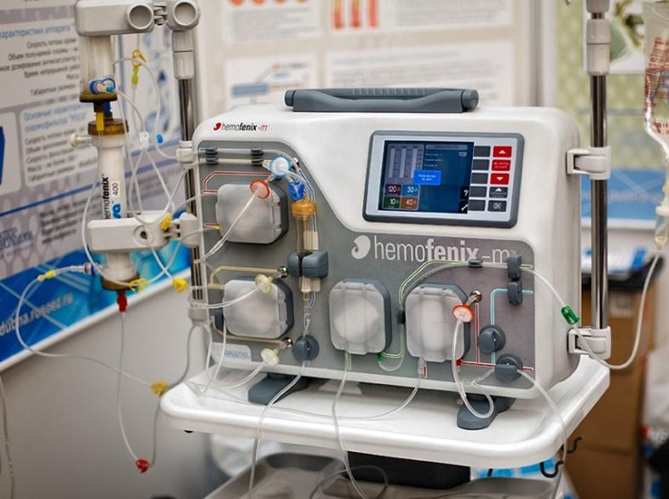
Предприятия г. Дубны – разработчики и производители медицинских изделий
ЗАО «НАНОКАСКАД»
Разработка производство аппаратов лечебного каскадного и донорского плазмафереза и плазмофильтров на основе трековых мембран
Строительство собственных производственных
площадей - 16000 кв.м.
Аппарат для каскадного плазмафереза ООО «НАНО КАСКАД»
Проект приостановлен, ведется поиск инвесторов

Slide 10
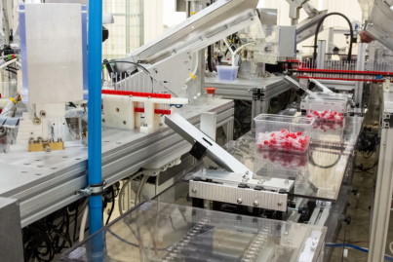
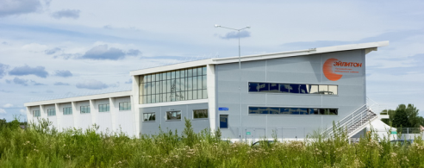
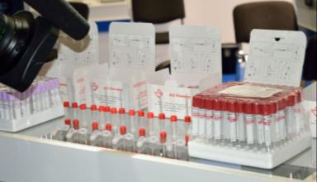
ООО «Эйлитон»
Предприятия г. Дубны – разработчики и производители медицинских изделий
Создание производства вакуумных пробирок для забора анализов крови
Введено в эксплуатацию производственное здание площадью 1440 кв.м.
Линейка производимой компанией продукции - 6 наименований медицинской техники,
31 наименование лабораторных реагентов
и 4 наименования расходных материалов.
Рабочих мест: 65
Производство вакуумных пробирок для забора анализов крови
Производственный корпус ООО «Эйлитон» введен в эксплуатацию в 2016 году
Вакуумные пробирки для забора анализов крови

Slide 11
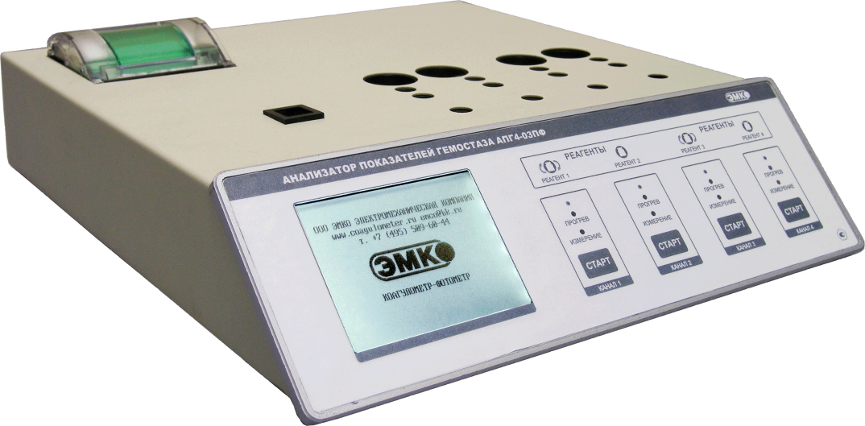
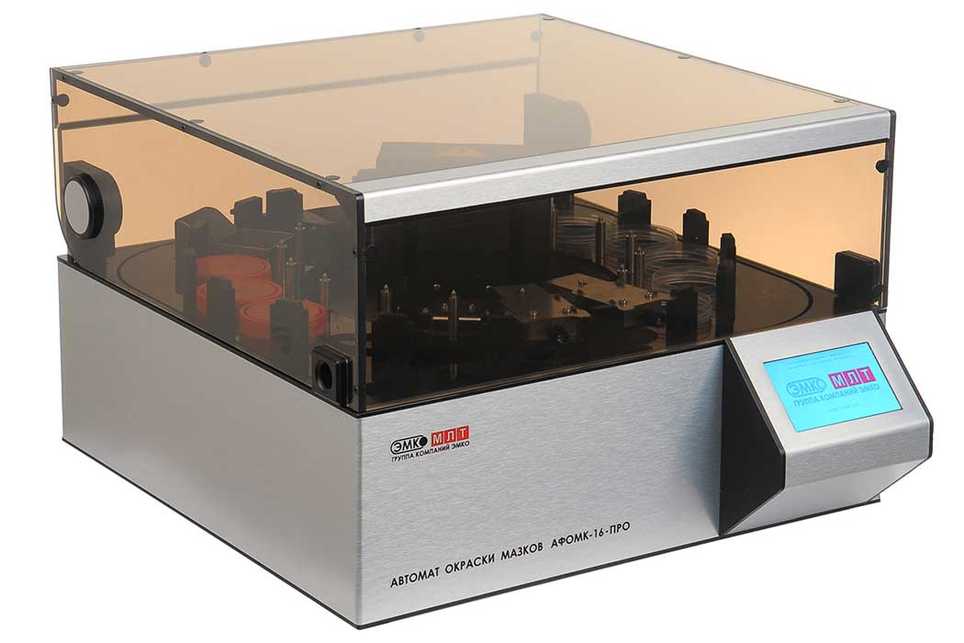
ООО «Медицинская лабораторная техника» (группа ЭМКО)
Предприятия г. Дубны – разработчики и производители медицинских изделий
Основные направления - создание анализаторов показателей гемостаза и автоматов окраски мазков для медицинских лабораторий
Строительство производственного здания – ввод в эксплуатацию – 2018 год
Оптико-механические коагулометры (анализаторы показателей гемостаза) с сенсорным графическим экраном и каналом для хромогенных тестов
Автомат окраски мазков

Slide 12
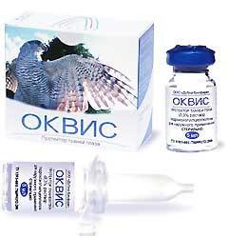
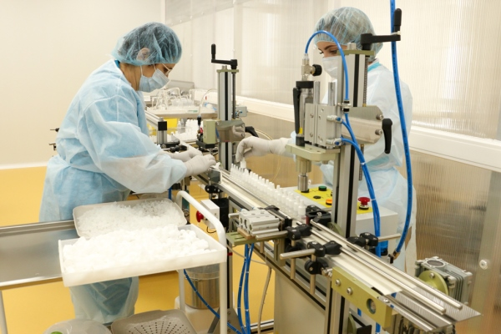
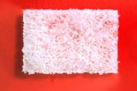
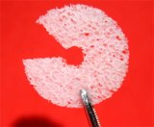
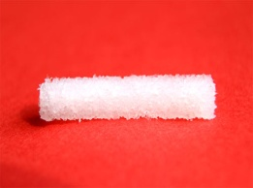
ООО «Дубна – Биофарм» (Входит в группу компаний КСЕНТЕК).
Предприятия г. Дубны – разработчики и производители медицинских изделий
Производитель медицинских изделий для офтальмологии и стоматологии. Опытное производство действует с 2016 года
Глазные капли «ОКВИС» для защиты тканей роговицы глаза и линия биоматериалов нового поколения «Ксенопласт».
Автоматизированная линия розлива глазных капель «Оквис», ввод в эксплуатацию в 2016 году
Продукция используется при проведении склеропластики, хирургическом лечении макулодистрофии, хирургическом лечении глаукомы, хирургическом лечении отслойки сетчатки, пластики костных дефектов орбиты глаза.

Slide 13
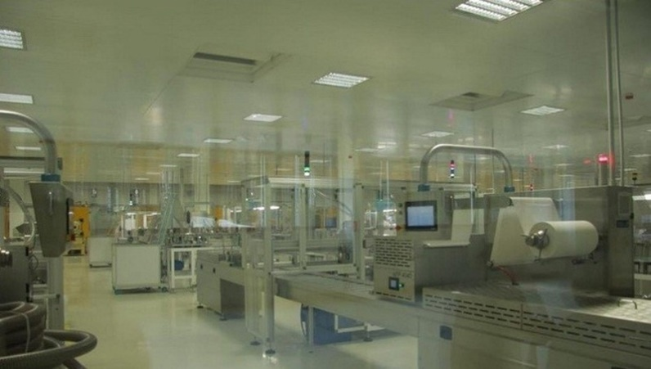
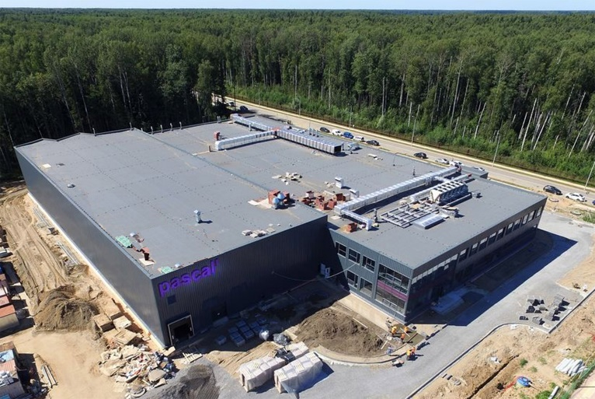
ООО «Паскаль Медикал»
Предприятия г. Дубны – разработчики и производители медицинских изделий
Компания по разработке и производству медицинских изделий одноразового применения. Приступила к строительству производства одноразовых изделий для инъекционной и инфузионной терапии. Планирует занять до 20% рынка.
Впервые в отечественной практике будет отработано применение в качестве фильтра в инъекционной игле асимметричной трековой мембраны повышенной производительности, технологию производства которой предстоит отработать совместно с учеными Объединенного института ядерных исследований в Дубне.
В дальнейшем на очереди производство вакуумных систем для взятия крови и мочи, преднаполненных физраствором шприцев для промывания внутривенных катетеров и самих внутривенных катетеров, производство которых на сегодняшний день в России не существует.
Первая очередь завода по производству одноразовых медицинских изделий на территории ОЭЗ «Дубна»
Строительство здания, ввод в эксплуатацию сентябре 2017 года
Производительность – 420 млн шприцов в год

Slide 14
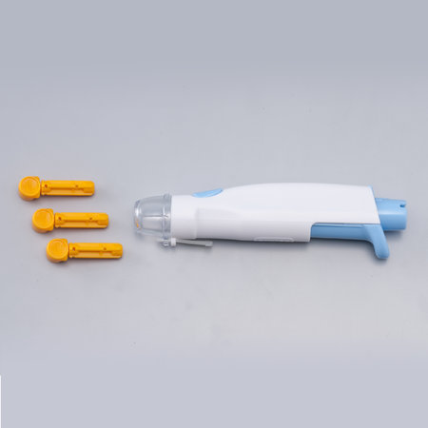
ООО «Аркрэй»
Предприятия г. Дубны – разработчики и производители медицинских изделий
Глюкометры и тест-полоски к ним компании «ARKRAY» (Япония) занимают лидирующие позиции в мире. Открыто производство в ОЭЗ «Дубна», введено в эксплуатацию в 2014 году.
По технологии японских разработчиков в 2016 году выпущено более 200 тысяч глюкометров.
Глюкометр «Глюкокард Сигма»
Прокалывающее устройство «Multi-Lancet Device»

Slide 15
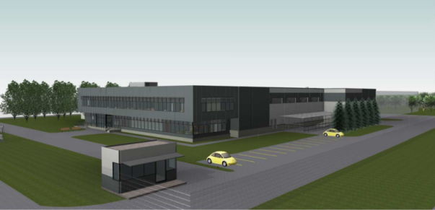
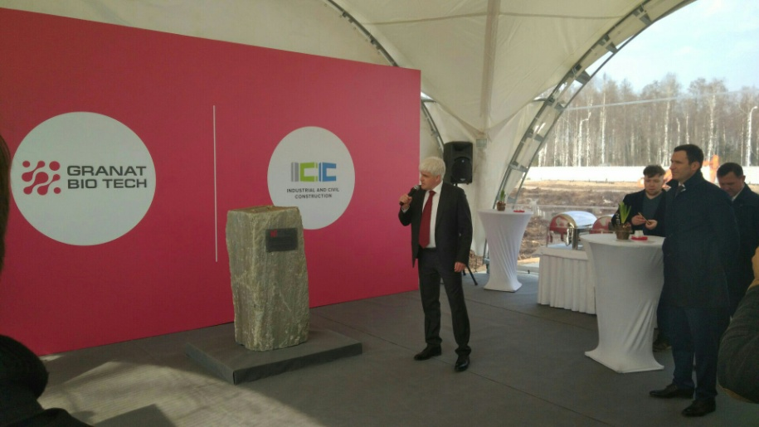
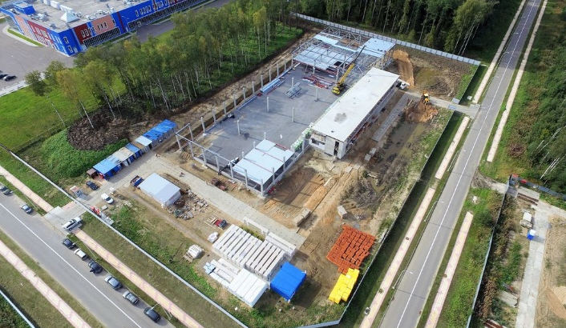
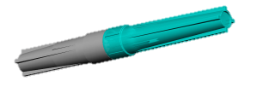
ООО «Гранат Био Тех»
Предприятия г. Дубны – разработчики и производители медицинских изделий
Медицинский научно-производственный комплекс по производству из пластика современных одноразовых медицинских изделий для лабораторной диагностики
Проект производственного здания площадью 17 000 кв.м. Первая очередь – 6,2 тыс. кв. м предназначена для выпуска вакуумных пробирок для взятия венозной крови, в том числе для целей экспорта.
Торжественная церемония закладки первого камня в основание нового медицинского научно-производственного комплекса "Гранат Био Тех» 10 апреля 2017 года. Объявлено о вводе в эксплуатацию первой очереди летом 2018 года.
Иглы с прозрачной камерой
Строительство цеха ООО «Гранат Био Тех»

Slide 16
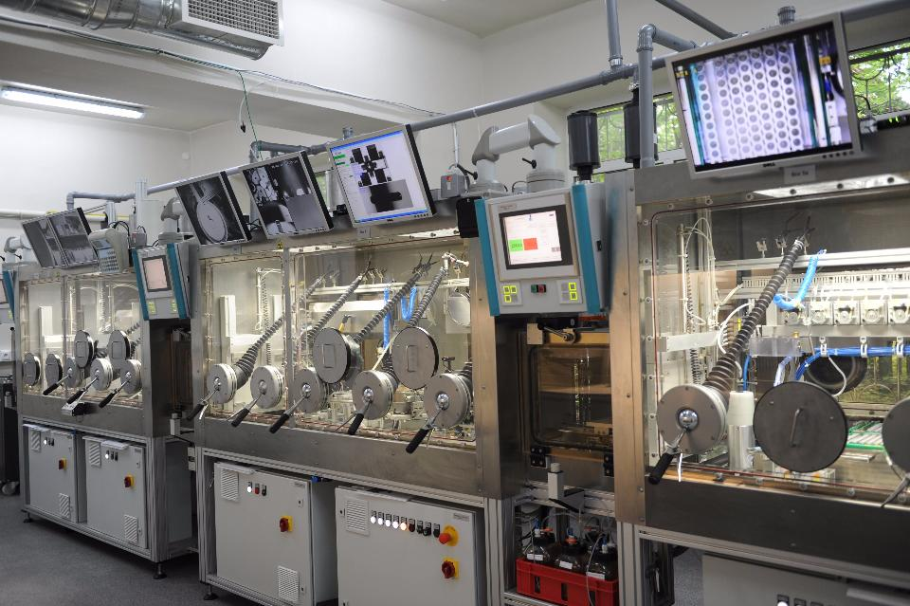
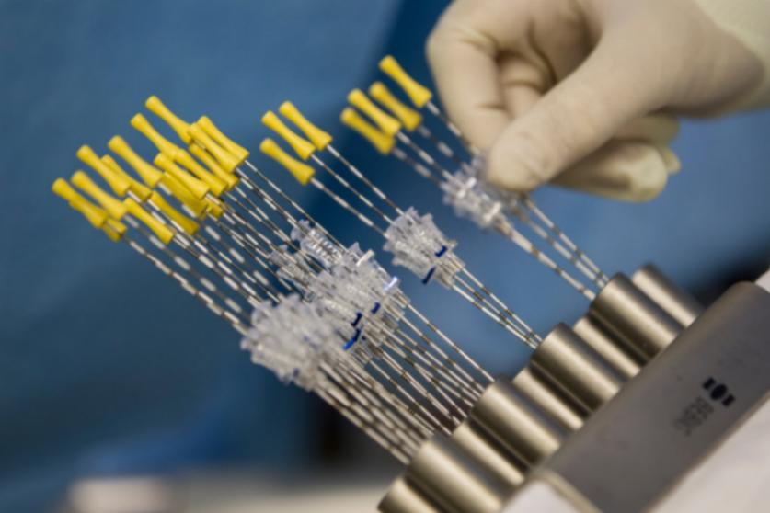
ЗАО «НаноБрахиТек»
Предприятия г. Дубны – разработчики и производители медицинских изделий
- Развернуто производство микроисточников с I-125 для брахитерапии рака предстательной железы.
- Ведутся разработки нового класса микроисточников.
- Наноструктурирование микросфер на основе кремния с использованием изотопа P-32 и на основе аморфных материалов с использованием изотопа Y-90 для лечения рака печени.
Начало строительства производственного здания
Производство микроисточников для низкодозной брахитерапии введено в эксплуатацию в 2015 году на площадях Объединенного института ядерных исследований

Slide 17
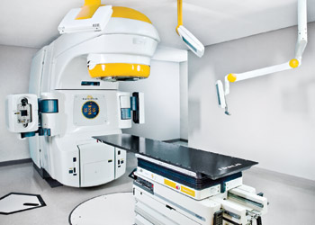
Предприятия г. Дубны – разработчики и производители медицинских изделий
ООО "Фабрика радиотерапевтической техники"
Строительство площади ООО "Фабрика радиотерапевтической техники"
Система лучевой терапии Novalis Tx
Разработка VARIAN Medical Systems

Slide 18
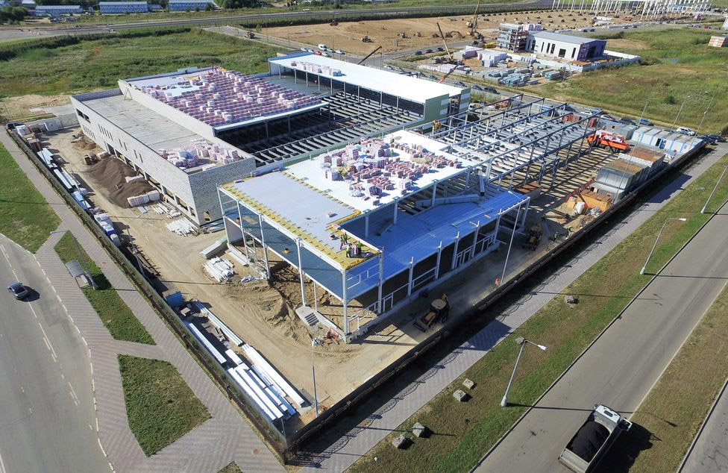
Предприятия г. Дубны – разработчики и производители медицинских изделий
ООО ПСК «ФАРМА»
Фармацевтическая продукция для лечения астмы и хронических обструктивных заболеваний легких
Строительство завода ООО ПСК «Фарма»
Ввод в эксплуатацию – 2018год

Slide 19
Цель семинара и выставки: представить Министерству здравоохранения Московской области, медицинским округам, расположенным в области, лечебно-профилактическим учреждениям первые возможности создания в Московской области крупнейшей в стране площадке по разработке и производству медицинских изделий, завязать рабочие контакты между поставщиками и потребителями.
Мы хотели бы разрабатывать и производить то, что Вам нужно.
mtcmr.ru
Рац Александр Алексеевич – директор НП «Дубна»
+7(916)157 47 22 ratzaa@yandex.ru

